Slide 1
개인 포트폴리오
NEXUS WORK
공격을 탐지하고, 자동으로 대응하고, AI 가 판정하는 사내 포털 방어 프로젝트
진혜정
팀장 · 역할 D(자동화·상황판) · 4인 팀 프로젝트(2026.10~11)
github.com/ginye28/nexus-integrated

Slide 2
무엇을 만들었나
사내 포털(그룹웨어·ERP·AI 챗봇)을 공격에서 지키는 탐지 → 자동 대응 → AI 판정 파이프라인
공격
Kali·공격 PC
포털
Flask·MySQL
경계
pfSense·HAProxy
Suricata
탐지
Graylog R1~R12
Wazuh
자동 대응
n8n
티켓·조치·알림
AI 판정
AI-XDR
Groq
▶
▶
▶
▶
▶
관리자 승인 → 차단 IP 피드 → 경계 장비가 해당 IP 를 403 으로 차단 → 시간이 지나면 자동 해제
12
탐지 규칙 R1~R12
4
티켓 유형(침해·차단·이상징후·오탐해제)
6
자동 재현 시나리오(실측)

Slide 3
팀과 나의 역할
활동일지·팀원별 작업 계획서 기준 · 팀원 코드는 출처(이름)를 표시했습니다
담당 | 역할 | 맡은 영역
진혜정 (팀장) | D 자동화·상황판 | n8n 자동 대응, 티켓 4종, 화이트리스트·해제, 공격 시연, 통합 점검, AI 판정·시간대 정책 설계
홍주형 (부팀장) | A 웹·DB 하드닝 | 포털·DB 방어, n8n 전용 DB 계정, 차단 IP 피드, AI 에이전트 연동, E2E 시험
이시헌 | B 네트워크 | pfSense(NAT·HAProxy·pfBlockerNG·Suricata·ntopng), 공격 재현망
김태빈 | C 탐지 | Graylog 이벤트 정의 R1~R12, Wazuh, n8n 워크플로 정비, AI-XDR 구현
내가 직접 한 것과 팀 공통·팀원 작업의 구분, 날짜별 근거(활동일지·PR) → 저장소 docs/CONTRIBUTIONS.md

Slide 4
내가 직접 만든 것 — n8n 자동 대응과 AI 판정 설계
근거: 활동일지 10/20·10/21·10/26·11/3, 저장소 config/n8n/jinhyejeong-own/
1
계정 조치
R1 계정 잠금, R3·R11·R12 세션 종료. 기본 dry-run, live 지정 시에만 실행하고 조치 후 재조회로 결과를 티켓에 기록
2
티켓 4종
침해 인시던트·차단 조치·이상 징후·오탐 해제 요청. 같은 공격자의 이벤트를 한 티켓에 모으고 해제하면 정상 복구
3
안전장치
화이트리스트(팀원·강사 IP), 권한 밖 요청은 400/401/404 거부, 목업 13건 분류 13/13 일치
4
AI 판정 설계
기존 50노드 위에 Groq 심층 판정 + 시간대 게이트 노드를 추가하는 구조로 재설계, 단종된 모델을 gpt-oss-120b 로 교체
5
디코이·R10 보강
허니팟 접근이 티켓으로 안 이어지던 오라벨링과 IDOR 거부 공백을 찾아 Graylog·n8n 규칙을 수정

Slide 5
혼자 설치하고 실행하기
새 PC 에서 README 순서만으로 — Docker Compose 한 벌, 비밀값은 설치 때 무작위 생성
git clone https://github.com/ginye28/nexus-integrated
cd nexus-integrated
./scripts/up.sh # 설치·기동·규칙 적용
./scripts/verify.sh # 통과 7 / 실패 0
python3 scripts/scenario.py r3 --approve
구성 | 주소·포트
포털(경계 경유) | 127.0.0.1:5070
AI-XDR 화면 | :5070/admin/xdr
Graylog | :9000
n8n | :5678
pfSense 스타일 화면 | :8080
HAProxy 통계 / ntopng | :2200 / :3000
진짜 pfSense VM(선택) | https://127.0.0.1:8443
처음 5~10분(이미지 내려받기). .env 는 up.sh 가 만들고 커밋되지 않습니다. 키는 .env.example 에 항목만 있습니다.
혼자서는 하지 않은 것(예외): R1 의심 계정 잠금(관리자 승인 경로), 서버 3대 분리·실제 Kali/Windows 에이전트, 진짜 pfSense 와 Docker 연결

Slide 6
시나리오 재현과 실측 (2026-11-10)
공격 시작을 0초로 한 경과 시간 · 원본 docs/results/*.json · 명령 python3 scripts/scenario.py <이름>
시나리오 | Graylog 탐지 | 알림 DB | AI-XDR 판정 | 승인→차단 | 복구
R8 경로 스캔 35회 | 39초 | 40초 | BENIGN 5점 · 121초 | 해당 없음 | 200 · 8초
R3·R11 AI 기밀 요청 | 21초 | 22초(4건) | MALICIOUS 85점 · 105초 | 403 · 0.3초 | 200 · 8초
R2 프롬프트 인젝션 | 4초 | 7초 | MALICIOUS 85점 · 42초 | 승인 대기 | 200 · 8초
R1 로그인 6회 실패 | 5초 | 적재 없음 | 평가 대상 아님 | - | 200 · 8초
스캐너 UA 4종 | Suricata 2건 · 4초 | - | - | - | 200 · 8초
디코이 /.env | 티켓 · 즉시 | - | - | 2번째 요청 403 | 200 · 8초
읽는 법 R8 단독 스캔은 낮은 위험(정상 판정)이라 차단하지 않고, 여러 증거가 겹친 R3·R11 은 악성으로 판정해 승인 후 공격 PC 를 403 으로 막았습니다. 복구는 차단 해제 뒤 포털 접속 200 으로 확인했습니다.

Slide 7
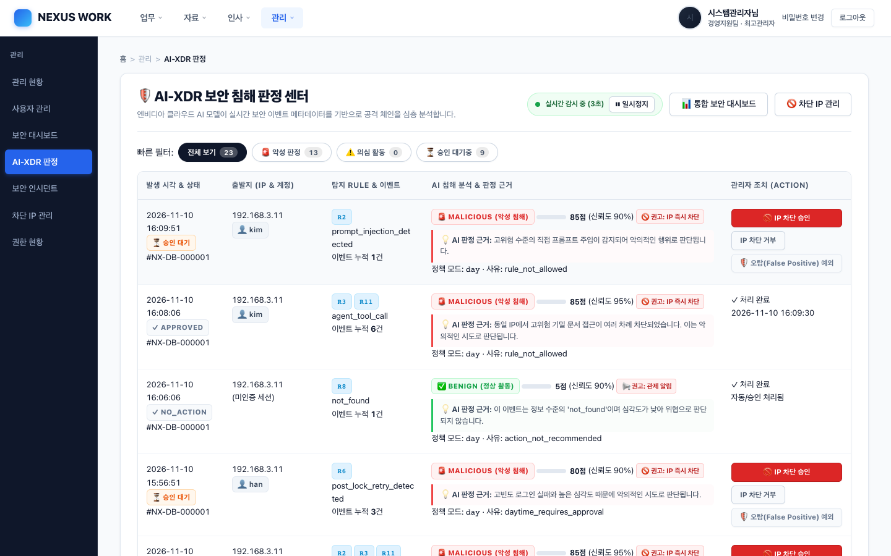
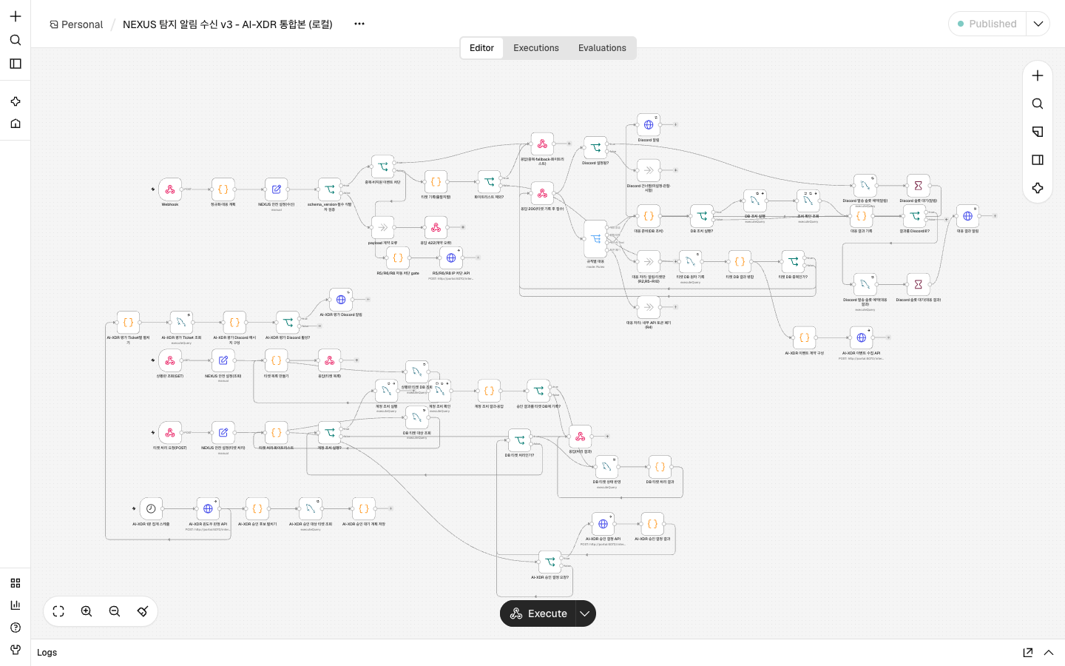
증빙 화면
관리자 AI-XDR 판정 센터(왼쪽)와 n8n 워크플로(오른쪽) — 비밀번호·토큰이 보이지 않는 화면만 사용
위험도·신뢰도·판정 근거·권고와 승인 버튼
v3 통합 워크플로 66노드(웹훅 → 티켓 → 대응 → AI-XDR)
그 밖의 캡처: Graylog 경보·검색, n8n 실행 기록, pfSense 스타일 화면, HAProxy 통계, ntopng → docs/screenshots/

Slide 8
문제 해결 ① 보안모드 ON/OFF 가 믿을 수 없던 문제
팀 저장소 PR #28 (2026-11-02 병합, 5개 파일 +209/−82)
문제
보안모드를 껐다 켜도 결과가 일정하지 않고, 마지막에 쓴 경로가 말없이 덮어써 감사 로그에도 안 남음
원인
웹 대시보드·demo_runner.py·toggle_defense.py 가 각자 .env 에만 값을 쓰고, 실행 중인 서버 설정은 웹 토글만 바꿈
해결
set_security_mode() 를 단일 기준으로 만들고(서버 설정·환경변수·.env 동시 갱신) 인증된 내부 API 추가, 3경로가 모두 호출하도록 통일
결과
PR #28 병합. 4개 티켓(R1·R2·R8·R9+R10)을 ON/OFF 로 번갈아 실행해 결과가 일관됨을 표로 검증

Slide 9
문제 해결 ②·③ 막힌 도구와 숨은 구멍
활동일지 10/29, 10/22
② NeMo Guardrails 설치 불가
③ 외부에 열린 관리 포트 발견
문제
챗봇 앞단 가드레일 도입이 설치 단계에서 막힘
문제
방화벽 점검은 양호했지만 직접 스캔은 안 해 봄
원인
의존성 80개, Python 3.14 에서 네이티브 빌드 실패(직접 설치 검증)
원인
포트포워딩이 포털(5070) 외에도 열려 있었음
해결
필요 기능만 의존성 없는 경량 모듈로 구현, 기존 R2 탐지 뒤에 연결
해결
nmap -p- 로 스캔해 n8n·Graylog·DB·Ollama 노출 발견, 담당자 2명에 조치 요청
결과
공격 패턴 7종 차단 + 정상 질문 8종 비차단, 단위 테스트 20건
결과
관리 포트 차단. 앱 점검과 네트워크 점검을 같이 해야 한다는 의견 제시

Slide 10
개선하고 싶은 것
시간이 더 있다면 — 저장소 docs/IMPROVEMENTS.md
진짜 pfSense 를 트래픽 경로에 연결
지금은 컨테이너 edge 가 대신하고 VM 은 따로 있음(Apple 칩 에뮬레이션, 출발지 IP 구분 문제)
R1 의심 계정 잠금 승인 경로를 혼자서도 재현
관리자 승인까지 포함한 시나리오 추가
IP 자동 차단 예외 목록을 설정으로 분리
고정 목록에 시연 공격 PC 가 들어 있어 자동 차단 시연이 안 됨
팀 시험 14개 실패를 최신 코드에 맞게 수정해 PR
1,562개 중 1,548개 통과, 실패는 시험이 최신 코드를 못 따라간 것
위협 점수 임계값(80)과 주간/야간 정책을 데이터로 조정
실제 오탐률 기반

Slide 11
배운 것
켰다 와 동작한다 는 다르다 — 직접 공격을 보내 숫자로 재 보기 전에는 끝이 아니다
점검은 앱과 네트워크를 같이 — 가장 큰 구멍은 기능 밖(열린 포트)에 있었다
작업 전에 최신 상태와 담당부터 확인한다 — 중복 수정을 되돌린 경험
저장소 github.com/ginye28/nexus-integrated
팀 원본 github.com/stulss/nexus-work
README 대로 설치 → 동작 확인 → 담당 작업·개선점 정리 완료

